Slide 1

Sandra Lucía Rodríguez Rojas
Delegada para los Derechos Colectivos y del Ambiente
Audiencia Pública Ambiental
Parque Industrial de Aprovechamiento de Residuos Sólidos Urbanos
y Residuos Especiales No Peligrosos – PIARS Los Cerros

Slide 2
CARACTERÍSTICAS DE LOS DERECHOS COLECTIVOS
Interdependencia
Indivisibilidad
Solidaridad
Progresividad
De índole participativo
Aunque el interés colectivo se encuentra en cabeza de un grupo de individuos, cualquier persona perteneciente a una comunidad determinada, puede actuar ante la administración de justicia en procura de la defensa de la colectividad afectada.

Slide 3
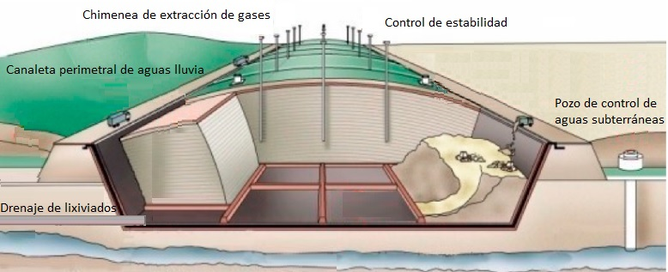
Potencial afectación al Recurso hídrico
Potencial disminución de la calidad del aire
Afectaciones socioeconómicas
Emisión de :
Subterránea
Proliferación de vectores (gallinazo, roedores, mosca)
Olores ofensivos
Ruido
Depreciación de predios
Afectación en:
Superficial
Aguas lluvia
Por presencia de compuestos tóxicos, algunos de ellos cancerígenos
PM10 y PM2.5
Olores ofensivos
GEI
Riesgo por estabilidad
Proliferación excesiva de vectores
Olores ofensivos
Infiltración lixiviado al suelo y acuíferos someros
Riesgos en la salud
Impactos generados por un Relleno Sanitario

Slide 4

26 de noviembre de 2021
Recomendaciones sobre la licencia ambiental 20210040804398181
19 de enero 2022
Respuesta CVS a consideraciones de la licencia 20222100697
Suspensión de la licencia ambiental, posteriormente levantada
22 de Septiembre de 2021
Visita con las comunidades
Estado
Audiencia Pública Ambiental

Slide 5
Recomendaciones Defensoría Radicado 20210040804398181 26 de noviembre de 2021
Metodología general para la elaboración y presentación de estudios ambientales 2018 Vs Términos de referencia 2006
Términos de Referencia 2006
Área de influencia directa: Incluye las áreas de disposición final, infraestructura asociada al relleno y el área de aislamiento
Caracterización del área de influencia, en la mayoría de componentes solo aplica para el área directa del proyecto.
Metodología General 2018
Área de influencia por componente (biótico, abiótico y socioeconómica) generada por un proyecto, obra o actividad.
Área de influencia indirecta: abarca el área delimitada entre el límite externo del área de aislamiento y 3 kilómetros a la redonda
Requisitos adicionales para caracterización del área de influencia.
Los impactos se manifiestan donde se desarrolla el proyecto y donde estos se ven reflejados según las modelaciones realizadas

Slide 6
Recomendaciones Defensoría Radicado20210040804398181
El componente Hidrogeológico, Geológico e Hidrológico se caracterizó sobre el lote donde se ejecutaría el proyecto, es decir el área de influencia directa del proyecto, definida según los Términos de Referencia contenidos en la Resolución 1274 del 30 de junio de 2006, emitidos por el MAVDT (Hoy MADS).
Es importante avanzar en la incorporación de los términos y objetivos de la metodología contenida en la Resolución 1402 del 2018, para la identificación, cuantificación y de impactos en el área de influencia del proyecto en cada uno de sus componentes y la relación de los ecosistemas con las comunidades que puedan verse afectados por el proyecto

Slide 7
Observaciones en el componente atmosférico
Realizar monitoreos de calidad del aire de forma representativa en el área de influencia donde se prevean los impactos (estación vientos arriba, abajo y de fondo), incluyendo no solo el predio donde se ubicaría el relleno sino también sobre las comunidades.
Proyectar las dispersiones de los contaminantes en las comunidades y tomar las medidas necesarias para su control (manejo de cobertura – riego de vías – manejo de biogás).
Es necesario tomar medidas específicas para el control del biogás (aprovechamiento o quema) y realizar la extracción forzada del mismo para reducir los impactos en las comunidades donde la modelación de dispersión de los compuestos de interés pueda persistir.

Slide 8
Observaciones en el componente Hídrico
Para el manejo de lixiviados es necesario revisar la pertinencia de contar con una concesión de reúso de aguas y se definan los puntos de control de monitoreo ambiental para verificar esta actividad (seguimiento a la Planta de Tratamiento y monitoreo en sitios de infiltración de aguas tratadas)
Es necesario se realicen monitoreos y seguimientos en la comunidad; sobre el recuso subterráneo de tipo doméstico y agrícola en el área aferente al lote donde se ejecutaría el proyecto, tomando todas las medidas de control de infiltración de lixiviados y que el método constructivo asegure la no infiltración de lixiviados al acuífero.

Slide 9
Aprovechamiento (Parque Industrial de Aprovechamiento de Residuos Sólidos Urbanos y Residuos Especiales No Peligrosos – PIARS Los Cerros):
Para el proyecto se identifican las actividades de: “Operación del centro de acopio de material inorgánico”, “Disposición de desechos peligrosos” y “Tratamiento de residuos orgánicos”; se necesario, profundizar sobre estas actividades y definir su alcance, definiendo las medidas adicionales en caso de preverse impactos adicionales.
Se requiere especificar la alternativa de aprovechamiento, definiendo claramente la forma en que la comunidad será vinculada al proyecto y en que medida se verán reducidos los impactos generados por la disposición final de residuos.

Slide 10
Recomendaciones de la Defensoría del Pueblo
En la Audiencia Pública Ambiental
Ajustar vía seguimiento el instrumento ambiental en consideración a las recomendaciones generadas por la Defensoría del Pueblo mediante Radicado 20210040804398181 del 26 de noviembre de 2021, las cuales según contestación de la CVS del 19 de enero de 2022 con radicado 20222100697, “se tomaran en cuenta para el proceso de seguimiento y control ambiental a realizar a la empresa Siempre Limpio del Caribe S.A.S. E.S.P. “

Slide 11
Recomendaciones de la Defensoría del Pueblo
En la Audiencia Pública Ambiental
Se requiere un seguimiento permanente por parte de la autoridad ambiental y titular de la licencia ambiental a los impactos sobre el componente socioeconómico.
Es necesario que la comunidad participe en el seguimiento en cada una de las etapas del proyecto, garantizando su derecho de ser informadas y ser parte de las decisiones en materia ambiental.

Slide 12
Recomendaciones de la Defensoría del Pueblo
En la Audiencia Pública Ambiental
Establecer obligaciones puntuales para hacer seguimiento al reusó de los lixiviados tratados solicitando la totalidad de parámetros requeridos para monitorear tanto la calidad del agua utilizada para riego, como el impacto se pueda generar en el suelo.

Slide 13
Recomendaciones de la Defensoría del Pueblo
En la Audiencia Pública Ambiental
Debido a la ausencia de información con respecto al proyecto de aprovechamiento, se recomienda requerir la alternativa de aprovechamiento, el alcance del proyecto, sitio de actividades, comunidades que van estar involucradas, cronograma de ejecución, plan financiero y otras requisitos que la autoridad ambiental considere necesarios para este tipo de proyectos.

Slide 14
Recomendaciones de la Defensoría del Pueblo
En la Audiencia Pública Ambiental
Verificar que el plan de monitoreo del relleno sanitario para su etapa de operación, cierre, clausura y postclausura se encuentre acorde con las directrices dadas por el Ministerio de Vivienda (Resolución 938 de 2019), para los Rellenos Sanitarios Tipo III (500 a 3000 Ton/día).

Slide 15



